Slide 1
研修の概要

Slide 2
研修の全体像について
１～２日目 | ２～３日目 | ３日目
バイブコーディング①
バイブコーディングを活用した製造を体験する
バイブコーディング②
バイブコーディングを活用した単体テストを体験する
振り返り
アプリケーションを比較し、分析結果を共有する
バイブコーディング-講義＆ハンズオン
単体テスト-講義＆ハンズオン
アプリケーションの比較・分析
Git-講義
バイブコーディング-演習
改善点の整理
Git-演習＆ハンズオン
比較・分析結果の共有
バイブコーディング-演習
成果物
・Webアプリケーション（修正後）
・テスト仕様書
・テストコード
成果物
・Webアプリケーション

Slide 3
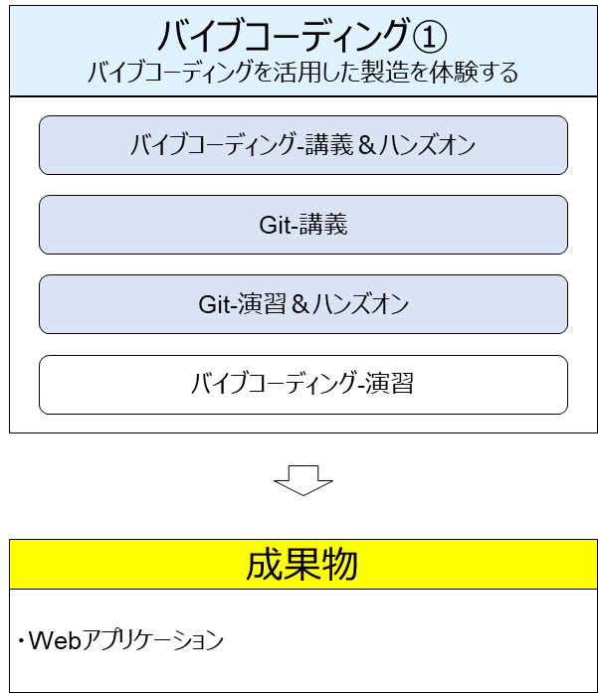
バイブコーディング①について
バイブコーディング①の流れ
バイブコーディング-講義＆ハンズオン
Java＆Springフレームワーク＆DBを用いた Webアプリケーションについて学習する。
ハンズオン形式で、バイブコーディングを活用した Webアプリケーションの作成方法を学習し、 その後の課題作成に必要な操作や開発手順を習得する。
Git-講義
Gitの概要と利用方法について学習する
Git-演習&ハンズオン
ハンズオン形式で、VS Codeを利用した Gitの操作方法を学習する。
バイブコーディング-演習
ハンズオンで学習した手順を基に、各自で残りの機能を作成する。

Slide 4
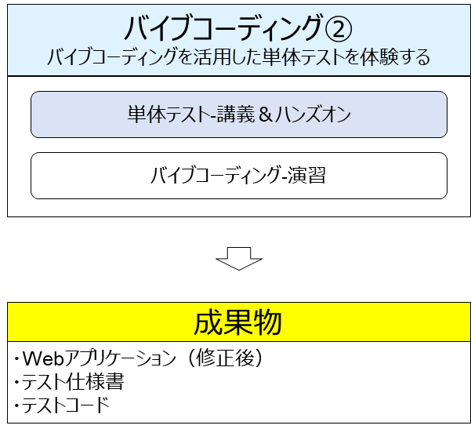
バイブコーディング②について
バイブコーディング②の流れ
単体テスト-講義＆ハンズオン
単体テストについて学習する。
ハンズオン形式で、バイブコーディングを活用した 単体テストの実施方法を学習し、 その後の課題に必要な操作や実施手順を習得する。
バイブコーディング-演習
ハンズオンで学習した手順を基に、 各自で残りの単体テストを実施する。
不具合が発生した場合、 Webアプリケーションを修正する。

Slide 5
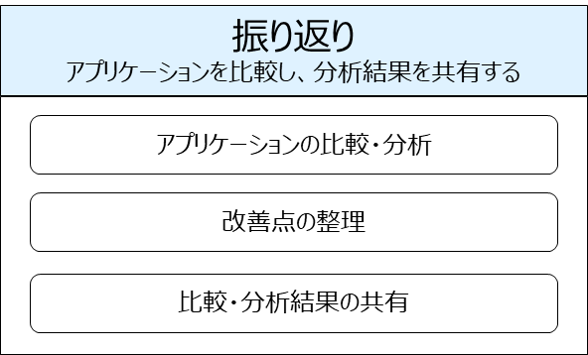
振り返りについて
振り返りの流れ
アプリケーションの比較・分析
自身が作成したアプリケーションと 講師配布のアプリケーションを比較する。
実装方法
画面構成
コードの記述方法など
改善点の整理
比較・分析した結果をもとに、自身のアプリケーションの改善点を整理する。
実装方法
可読性
保守性など
比較・分析結果の共有
比較・分析した結果や改善点をチーム内で共有する。

